Slide 1
أساسيات الحاسوب وتطبيقاته البرمجية
قسم العلوم المالية والمصرفية
المرحلة الأولى
أعداد
م.رنا طالب التميمي م.فاطمة حسن

Slide 2
الفصل الرابع نظم التشغيل المحاضرة الأولى
هذا العرض يلخص المحاضرات من صفحة 103
لنهاية صفحة 111

Slide 3
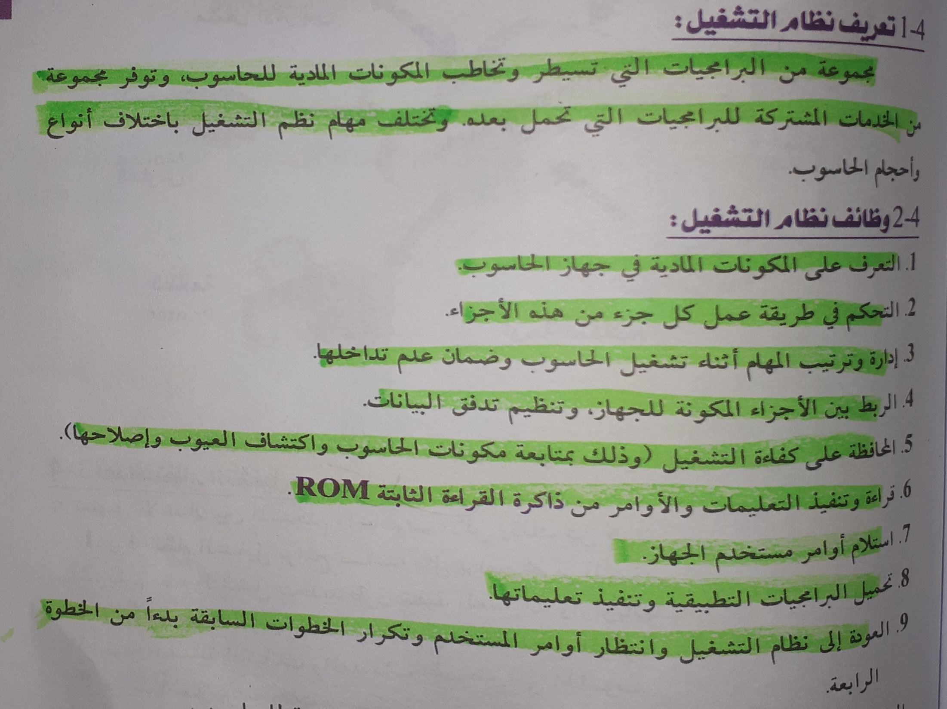

Slide 4
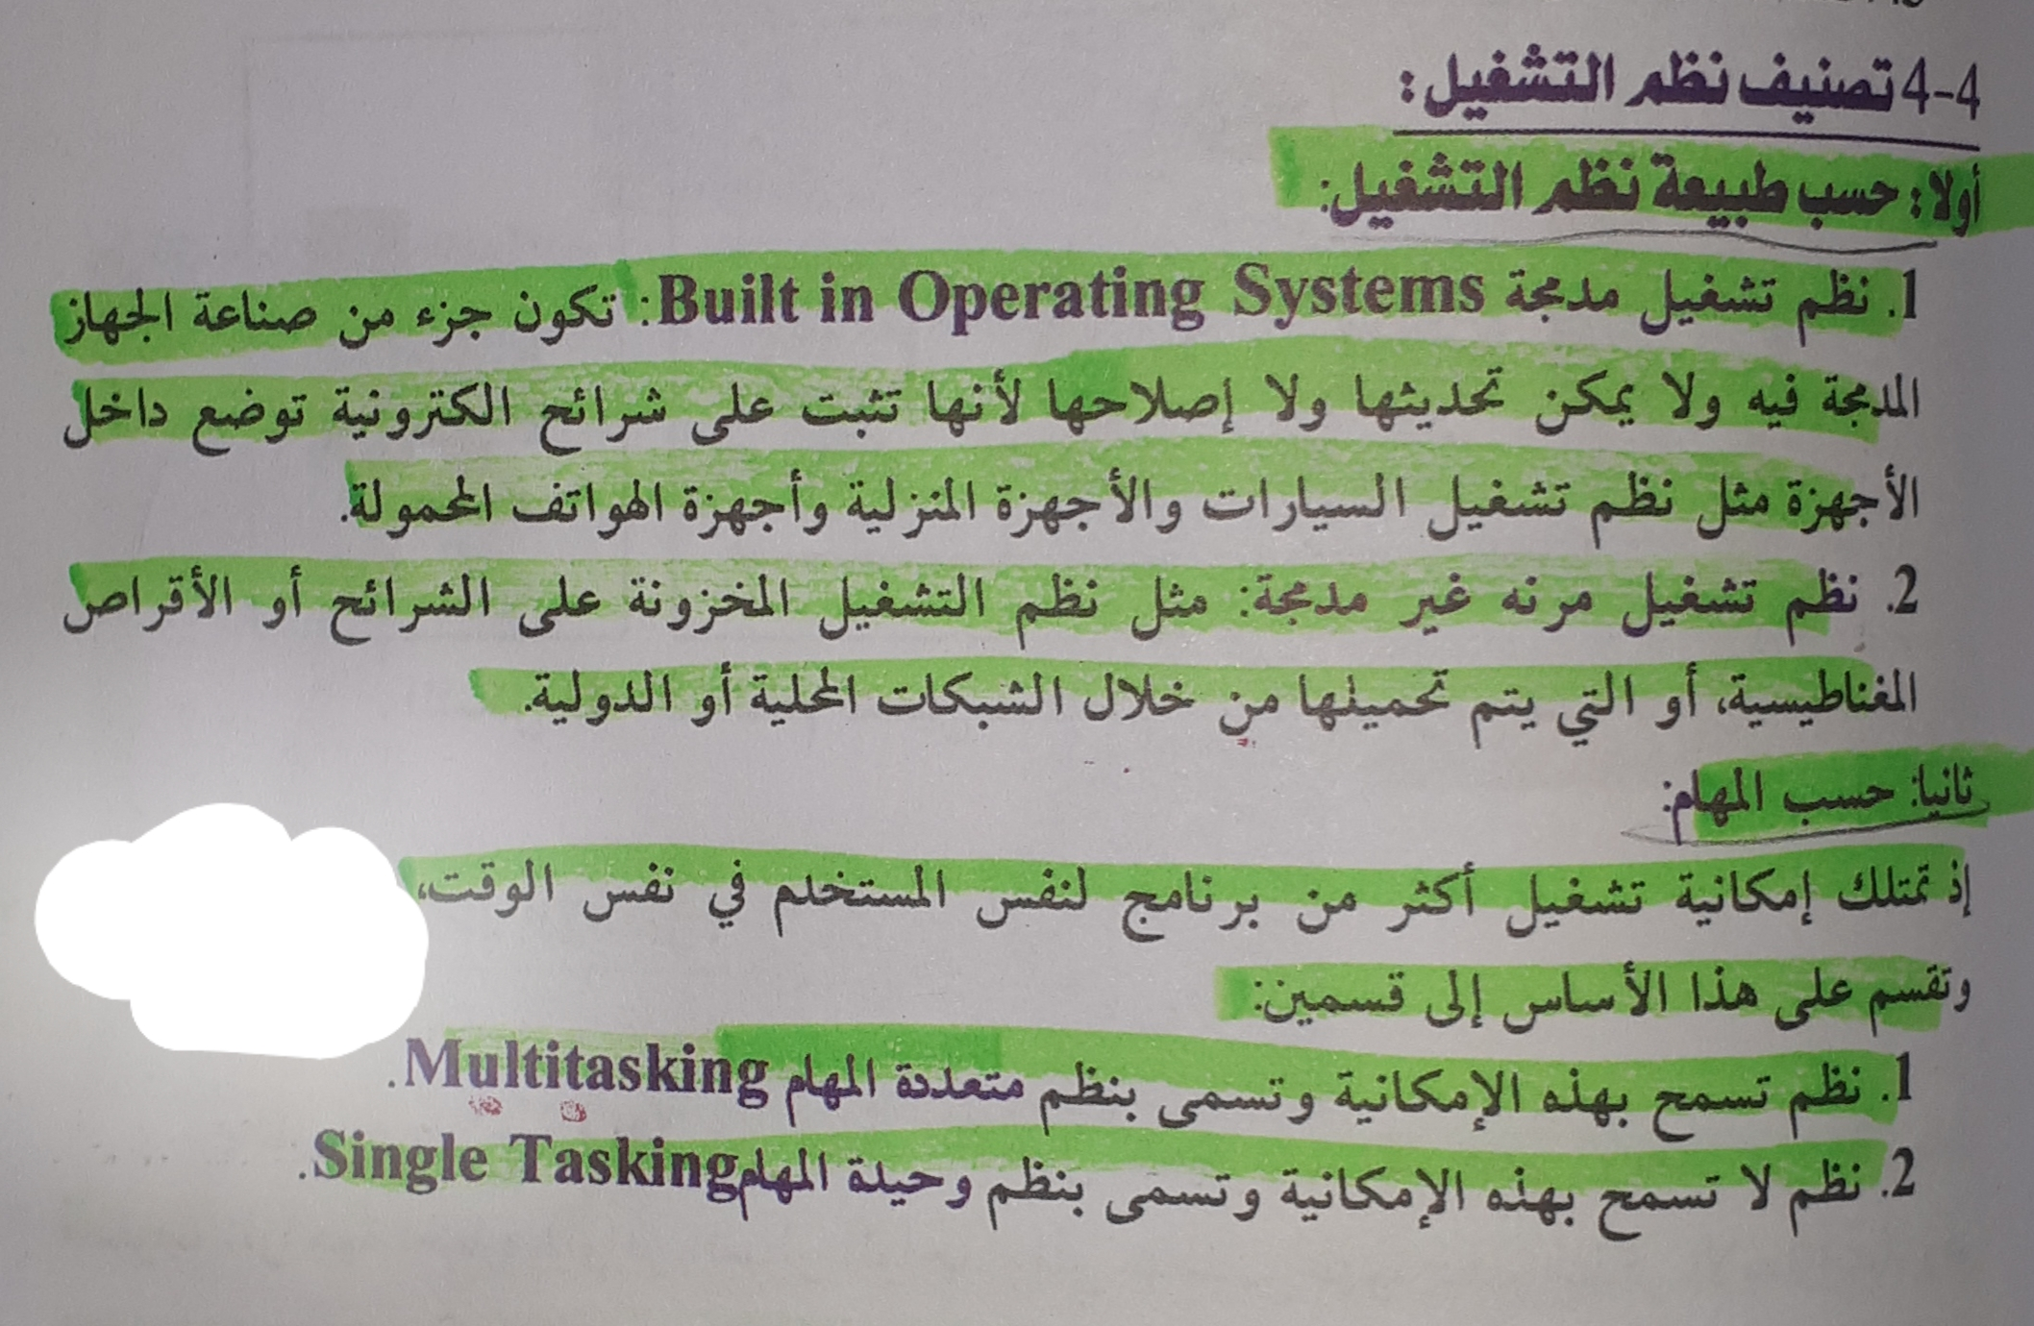

Slide 8
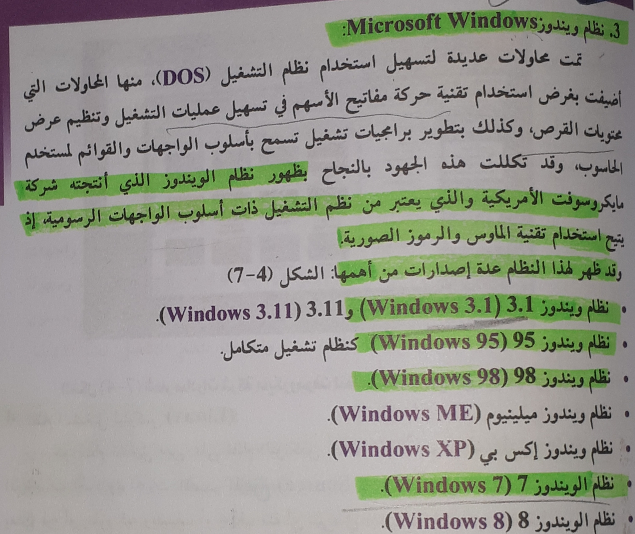
الأسطر المظللة هي المطلوبة للحفظ

Slide 11
انتهت المحاضرة الأولى

